Slide 1
Zehn kleine Negerlein ...
Elite und Wettbewerb im Hochschulsystem
Detlef Müller-Böling
23. Juni 2006

Slide 2
Zehn kleine Negerlein ...
Die tranken ein Glas Wein.
Das eine, das verschluckte sich,
Da waren's nur noch neun.

Slide 3
Früher Elite ...
da waren alle Hochschulen gleich
da war die ZVS Rechtssymbol der Gleichheit
da „sicherte“ die Rahmenprüfungs-ordnung die Gleichheit

Slide 4
Dann ...
entdeckte man die Unterschiedlichkeit und nannte sie Profilbildung
wurde die Leistungsdifferenz durch Evaluation und Ranking transparent gemacht
suchte die SPD ab Januar 2004 die Eliteuniversität in Deutschland

Slide 5
Neun kleine Negerlein ...
Die schliefen in der Nacht.
Das eine wachte nicht mehr auf,
Da waren's nur noch acht.

Slide 6
Anteile forschungsstarker Fakultäten
„19“

Slide 7
Ausschnitt ...

Slide 8
Exzellenzwettbewerb
U Bremen
FU Berlin
RWTH Aachen
U Würzburg
U Heidelberg
TH Karlsruhe
LMU München
U Tübingen
U Freiburg
TU München

Slide 9
Elite durch Gutachter vs. Ranking

Slide 10
Exzellenzwettbewerb ...
Vorauswahl von 10 im Februar 2006
haben Anträge gestellt
davon werden 5 im Oktober 2006 ausgewählt

Slide 11
Sechs kleine Negerlein ...
Die gingen ohne Strümpf.
Das eine auf die Schlange trat,
Da waren's nur noch fünf.

Slide 12
Exzellenzwettbewerb
U Bremen
FU Berlin
RWTH Aachen
U Würzburg
U Heidelberg
TH Karlsruhe
LMU München
U Tübingen
U Freiburg
TU München

Slide 13
Elite und Wettbewerb ...
Wie viel Differenzierung steckt eigent-lich im deutschen Hochschulsystem?
Wo geht die Reise hin?
Nach Amerika?

Slide 14
Physik: Drittmittel (TEURO p.a.)
25% Hochschulen
50% Drittmittel
25% Hochschulen
10% Drittmittel

Slide 15
BWL: verausgabte Drittmittel

Slide 16
BWL: Publikationen

Slide 17
BWL: Publikationen, Drittmittel,
Reputation

Slide 18
VWL: verausgabte Drittmittel

Slide 19
VWL: Publikationen (national)

Slide 20
VWL: Publikationen (international)

Slide 21
VWL: Publikationen und Reputation

Slide 22
Elite und Wettbewerb ...
Differenzierung ist vorhanden, allerdings weit entfernt von amerikanischen Verhältnissen.
Experten sagen eine Dreiteilung des Systems voraus...
  in der Breite international konkurrenzfähige Universitäten
  in einzelnen Feldern internationale Strahlkraft, ansonsten nationale Bedeutung
  regionale Hochschulen mit wichtigen Ausbildungsfunktionen

Slide 23
Standortbestimmung und Positionierung ...
Benchmarking und Ranking ...
... wenn sie denn gut gemacht sind

Slide 24
Weltranking „Shanghai“
World Rank | Institution | Total Score | Score on Alumni | Score on Award | Score on HiCi | Score on N&S | Score on SCI | Score on Size
1 | Harvard | 100.0 | 98.6 | 100.0 | 100.0 | 100.0 | 100.0 | 60.6
2 | Stanford | 77.2 | 41.2 | 72.2 | 96.1 | 75.2 | 72.3 | 68.1
3 | Cambridge | 76.2 | 100.0 | 93.4 | 56.6 | 58.5 | 70.2 | 73.2
4 | UC Berkeley | 74.2 | 70.0 | 76.0 | 74.1 | 75.6 | 72.7 | 45.1
5 | MIT | 72.4 | 74.1 | 78.9 | 73.6 | 69.1 | 64.6 | 47.5
45 | TU München | 33.3 | 43.1 | 24.1 | 27.6 | 20.4 | 50.0 | 32.0
51 | LMU München | 32.4 | 37.2 | 21.1 | 12.4 | 32.0 | 56.0 | 31.1
57 | Uni Zürich | 31.1 | 12.6 | 27.3 | 21.4 | 30.3 | 48.9 | 29.9
59 | Uni Kopenhagen | 31.0 | 30.8 | 24.7 | 23.1 | 22.6 | 48.1 | 29.8
64 | Uni Heidelberg | 29.7 | 10.9 | 27.7 | 23.1 | 22.1 | 49.7 | 28.5

Slide 25
Indikatoren des ‚Shanghai-Ranking‘
Nobelpreise seit 1910
Criteria | Indicator | Code | Weight
Quality of Education | Alumni of an institution winning Nobel Prizes and Fields Medals | Alumni | 10%
Quality of Faculty | Staff of an institution winning Nobel Prizes and Fields Medals | Award | 20%
 | Highly cited researchers in 21 broad subject categories | HiCi | 20%
Research Output | Articles published in Nature and Science* | N&S | 20%
 | Articles in Science Citation Index-expanded and Social Science Citation Index | SCI | 20%
Size of Institution | Academic performance with respect to the size of an institution | Size | 10%
Publikationen
* For institutions specialized in humanities and social sciences such as London School of Economics, N&S is not considered, and the weight of N&S is relocated to other indicators.

Slide 26
Meta - Ranking 1
„The system used by CHE to evaluate universities is probably the best model available today in the world of higher education.“
Prof. Dr. Francois Tavenas
Rector Emeritus of Université Laval (Quebec)
Founding Rector of Université de Luxembourg
Quality Assurance: A Reference System for Indicators and Evaluation Procedures, Brüssel April 2004

Slide 27
Meta - Ranking 2
„ The German system of institutional ranking is nothing short of brilliant.“
Alex Usher, Vice-President
of the Educational Policy Institute, Canada,
2006

Slide 28
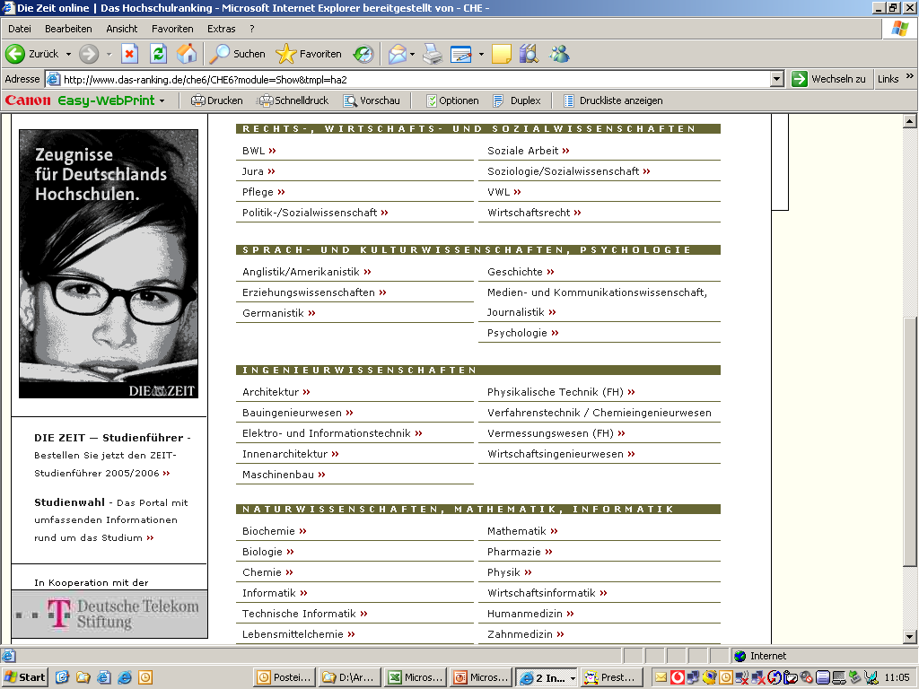
5 Besonderheiten
Nr. 1
Fächer-
vergleiche

Slide 29
1. Zyklus
2. Zyklus
3. Zyklus
280 Hochschulen
4.000 Studienangebote
(inkl. Österreich + Schweiz)
200.000 Einzeldaten
alle drei Jahre aktualisiert
1998
Wirtschaft,
Chemie
2002
Wirtschaft, Jura
Sozialwiss.
2005
Wirtschaft, Jura
Sozialwiss.
36 Studienbereiche
1999
Jura,
Naturwiss.
2003
Naturwiss.,
Medizin
2006
Naturwiss.,
Medizin
2000
Ingenieurwiss.
2004
Ingenieur-,
Geisteswiss..
2007
Ingenieur-,
Geisteswiss..
75 % Studierende
2001
Geisteswiss..

Slide 30
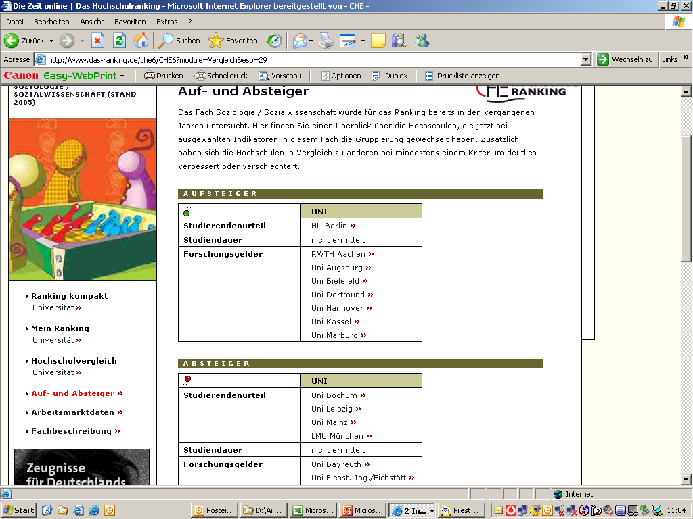
5 Besonderheiten
Nr. 2
Wieder-
holungen
mit
Zeit-
vergleich

Slide 31
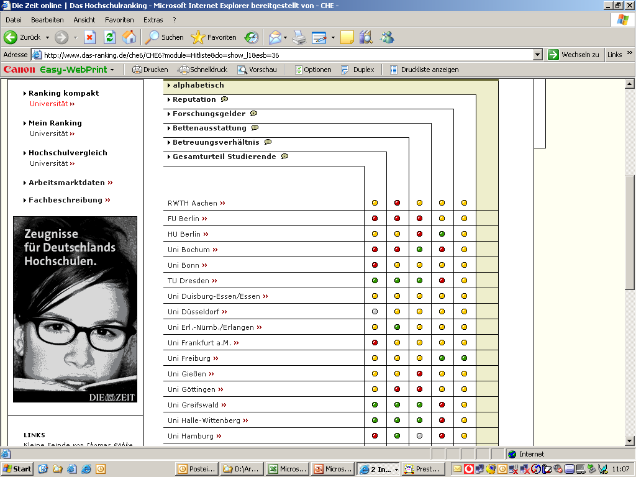
5 Besonderheiten
Spitze
Mittel
Schluss
Nr. 3
keine
Rang-
plätze
nur
Rang-
gruppen

Slide 32
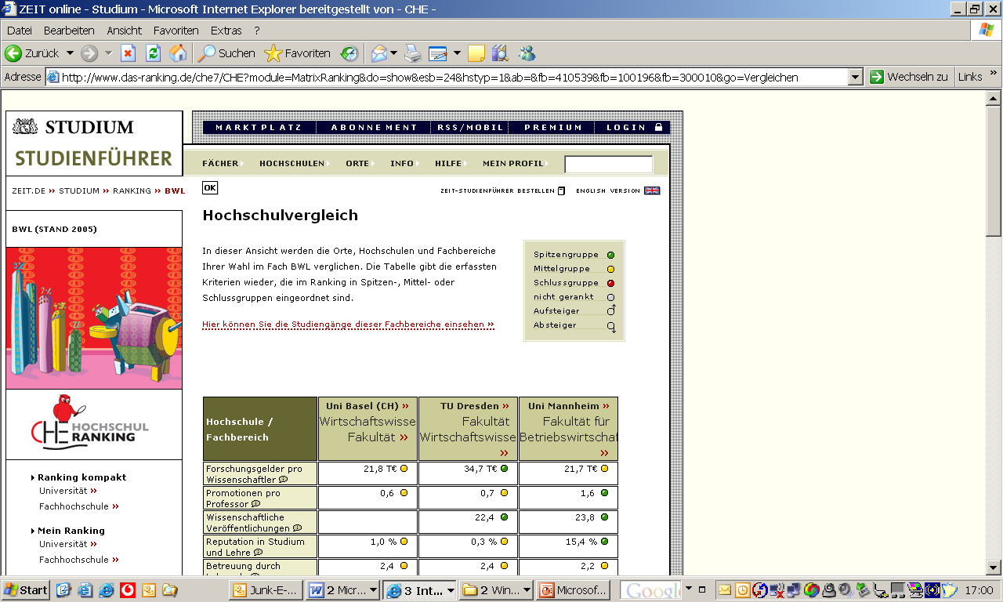
5 Besonderheiten
Nr. 4
Bench-
marking

Slide 33
5 Besonderheiten
Mein Ranking
Nr. 5
keine (gewichteten) Gesamtwerte,
sondern
multidimensionales Ranking

Slide 34
Zwei kleine Negerlein ...
Die letzten des Vereins.
Die gingen aufeinander los,
Da waren's nur noch eins.

Slide 35
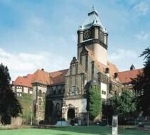
Ein kleines Negerlein ...
Das fürchtet sich so sehr.
Nahm einen Strick und hing sich auf,
Und dann gab´s keines mehr ...

Slide 36
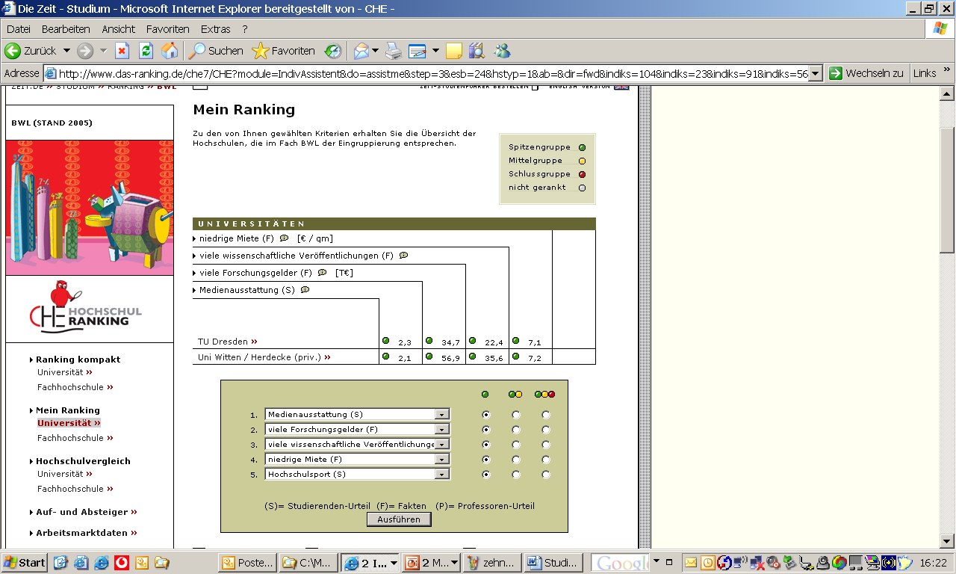

Slide 37
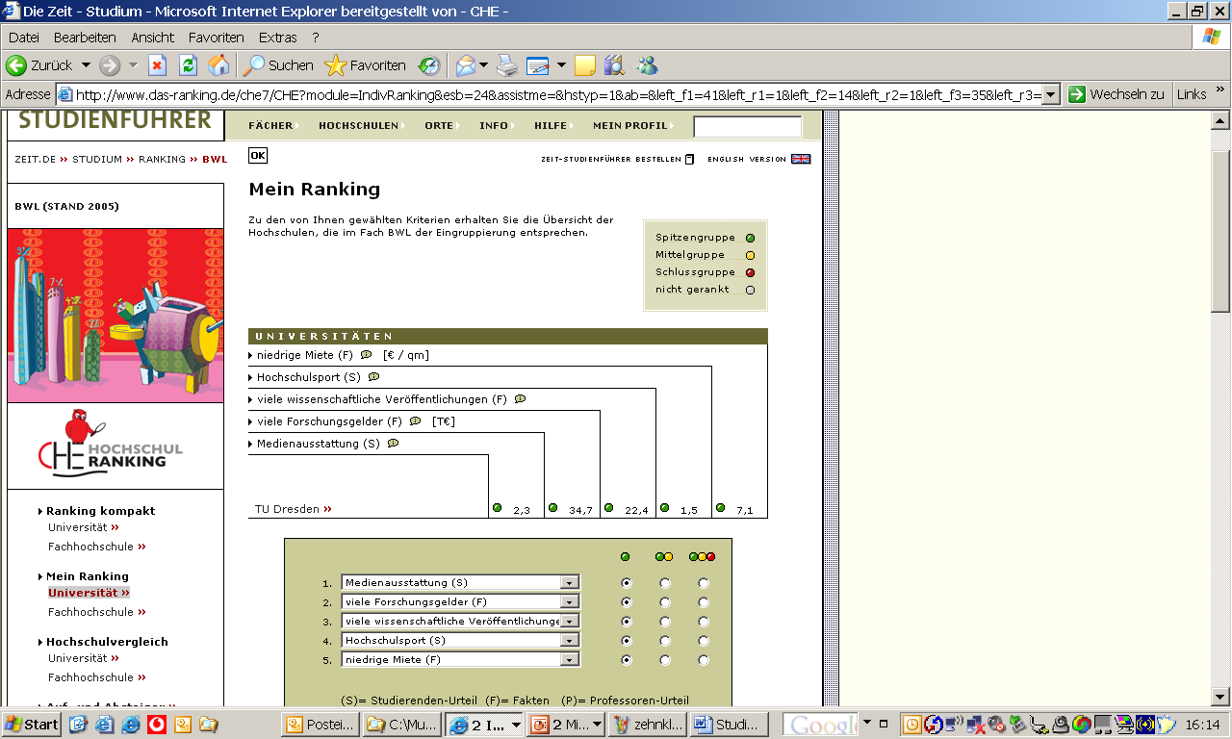

Slide 38
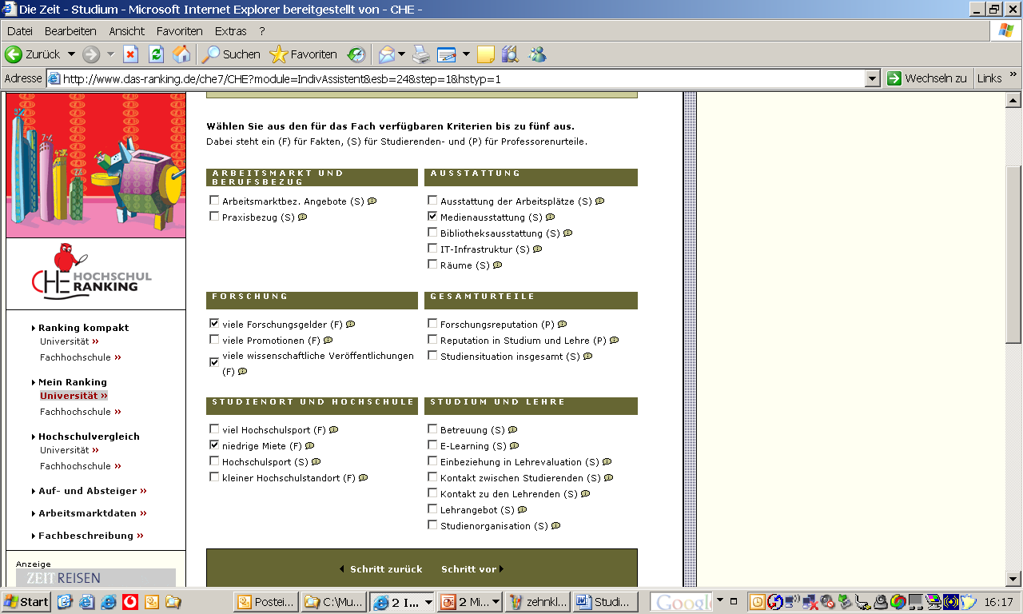

Slide 39
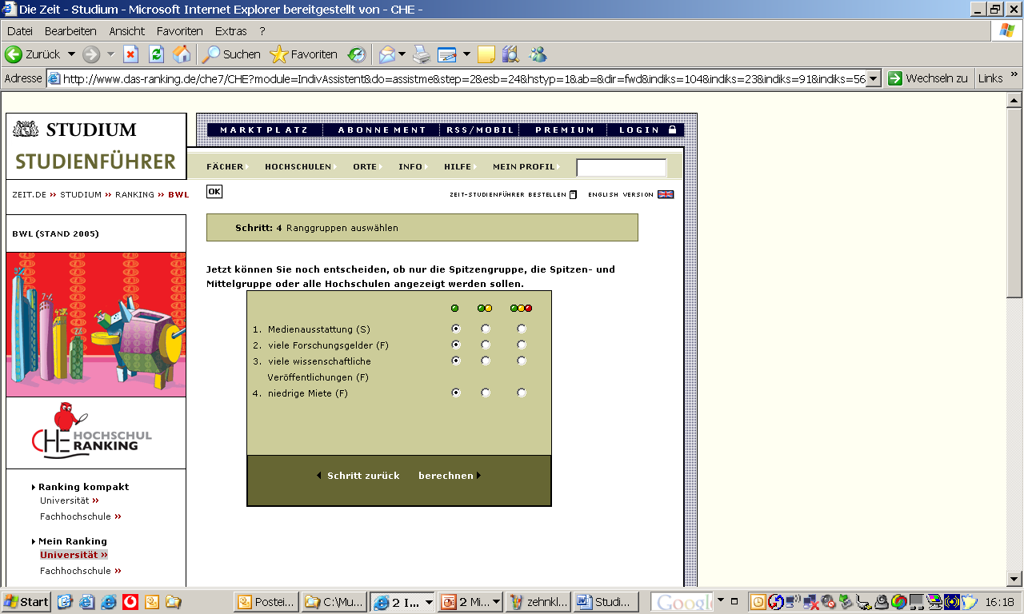

Slide 40
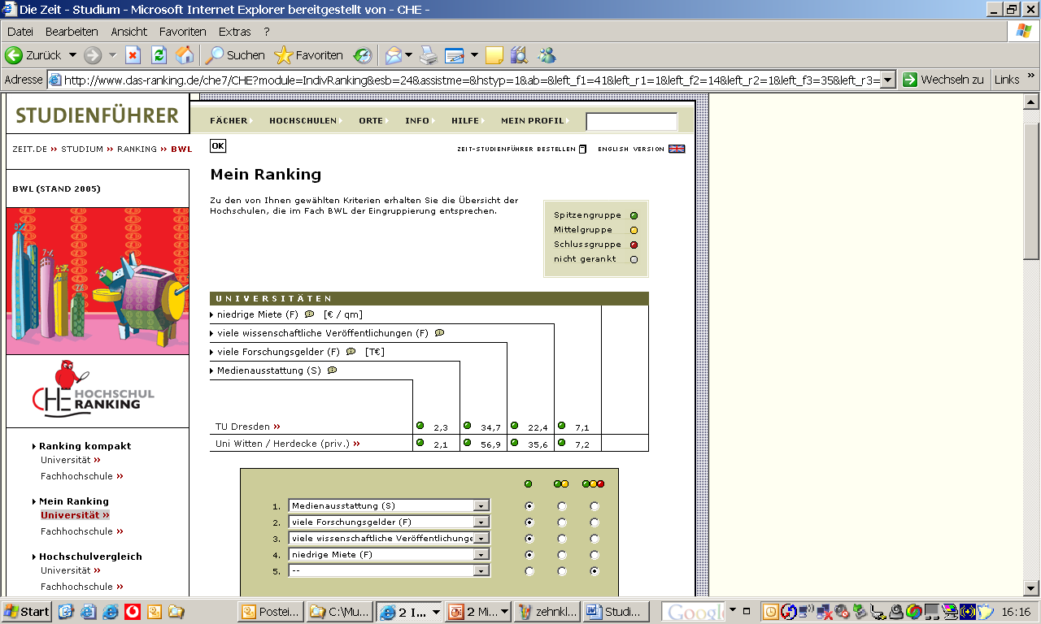

Slide 41
Perspektive Studierendenzahlen

Slide 42
Studienanfängerplätze
Entwicklung Studienanfängerplätze
(relativ zu Durchschnitt 2000 - 2004)
nur Bildungsinländer
2006
2007
2008
2009
2010
2011
2012
2013
2014
2015
2016
2017
2018
2019
2020
40.000
20.000
0
20.000
40.000
60.000
80.000
100.000
Jahr

Slide 43
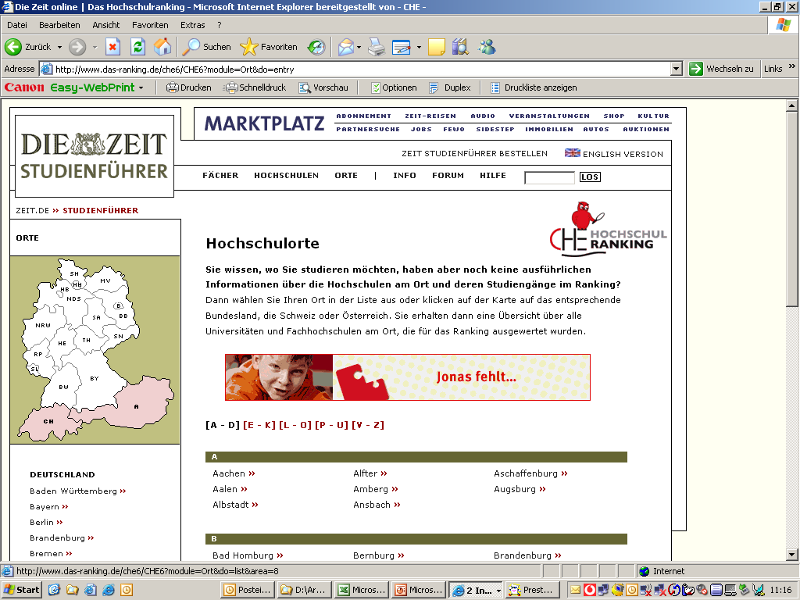
5 Besonderheiten
Nr. 4
inter-
national

